Slide 1
Тема уроку:
Візуальні мистецтва
Архітектура. Скульптура.
Підготував Жуковський Антон

Slide 2
Основні вимоги до архітектури:
ДОЦІЛЬНІСТЬ,
МІЦНІСТЬ,
КРАСОТА

Slide 3
Основні види архітектури:
Види архітектури
Архітектура
об'ємних
споруд
Ландшафтна
архітектура
Містобудування

Slide 4
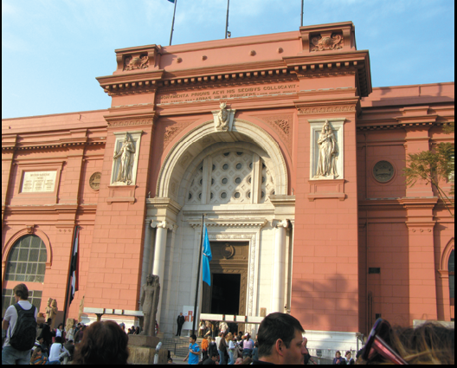
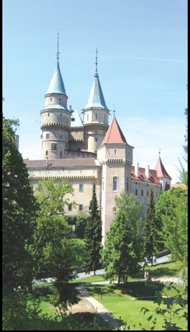
Архітектура об'ємних споруд

Slide 5
Ландшафтна
архітектура
Бульвари
Сквери
Парки
Архітектура
малих
форм

Slide 6
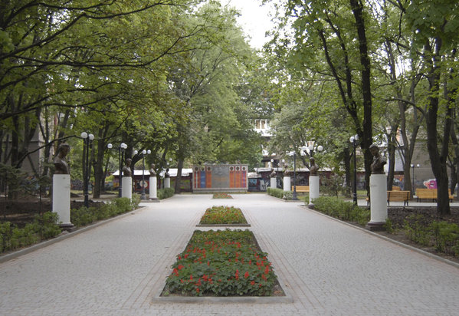
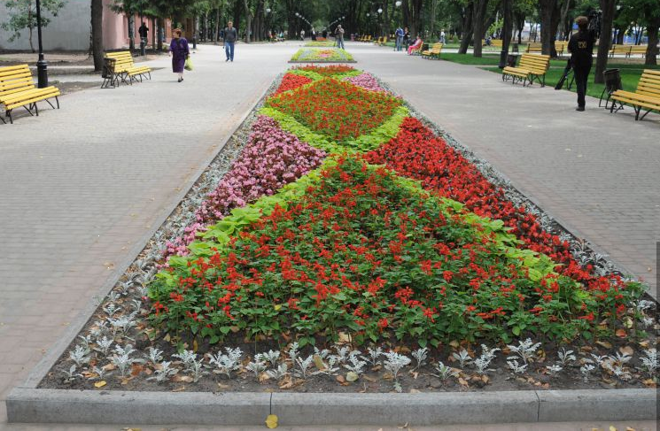
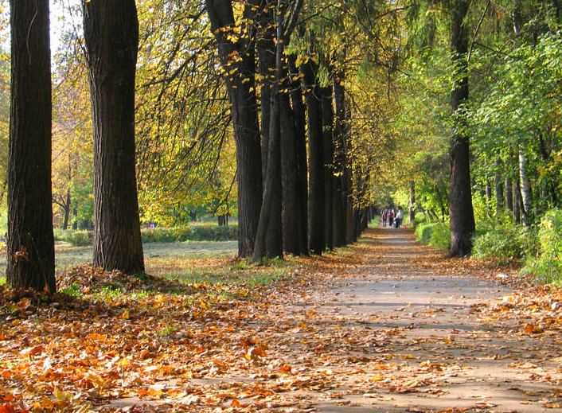
Ландшафтна архітектура
Бульвари
Парки
Сквери

Slide 7
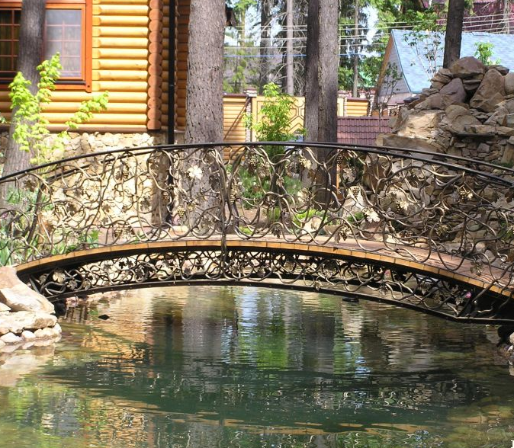
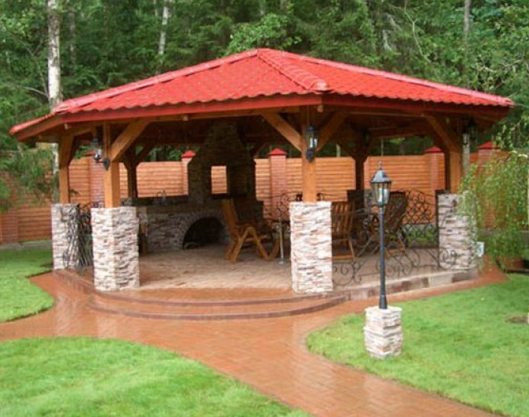
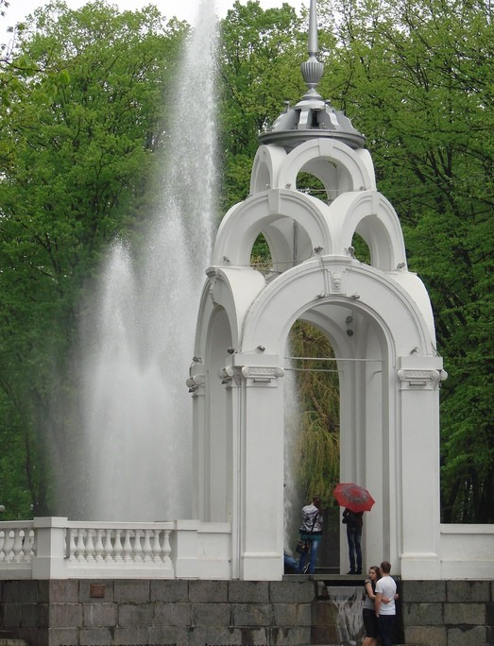
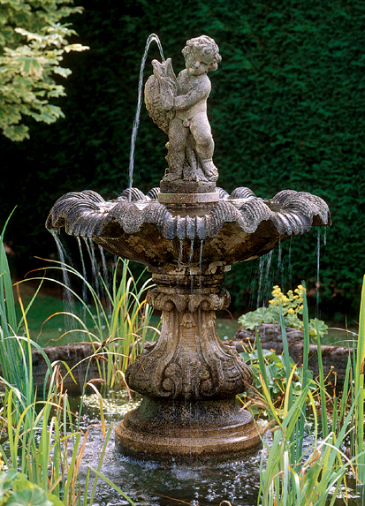
Ландшафтна архітектура
Архітектура малих форм

Slide 8
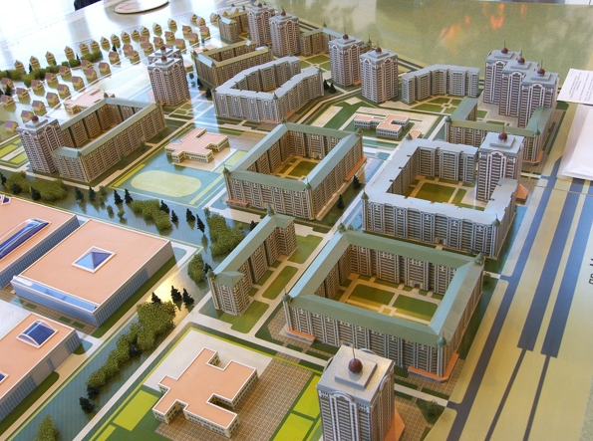
Містобудівний макет

Slide 9
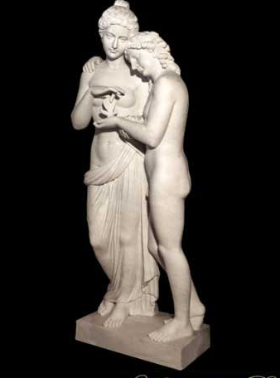
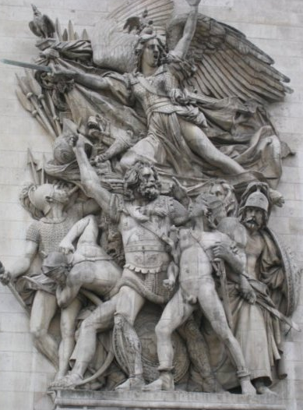
Види скульптур
Скульптура
Кругла
Рельєф

Slide 10
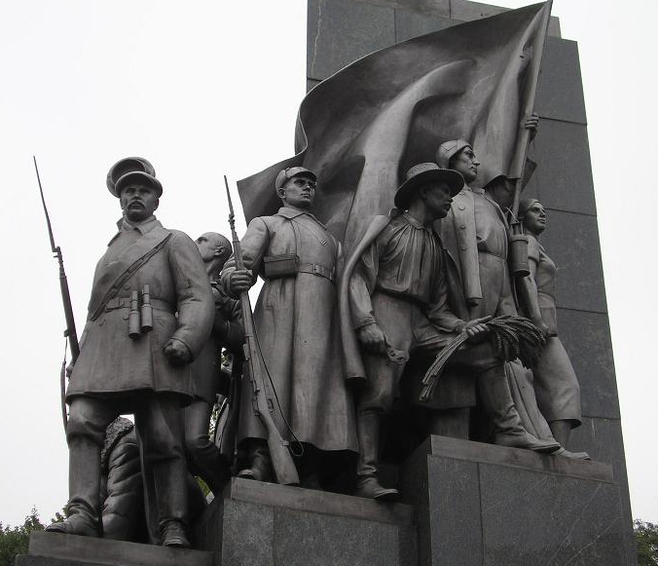
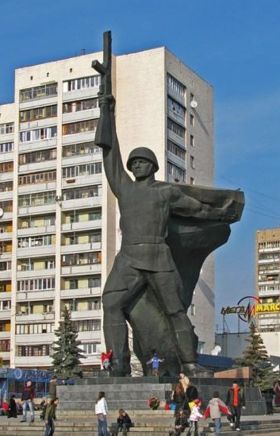
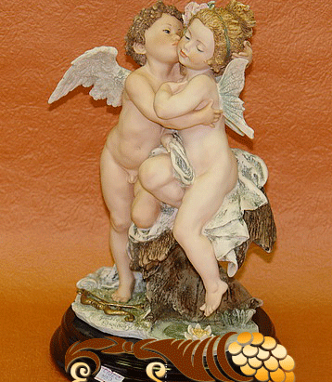
Кругла скульптура
статуї
статуетки
скульптурні
групи

Slide 11
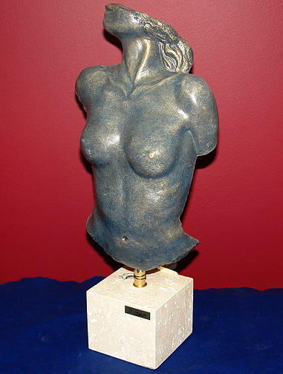
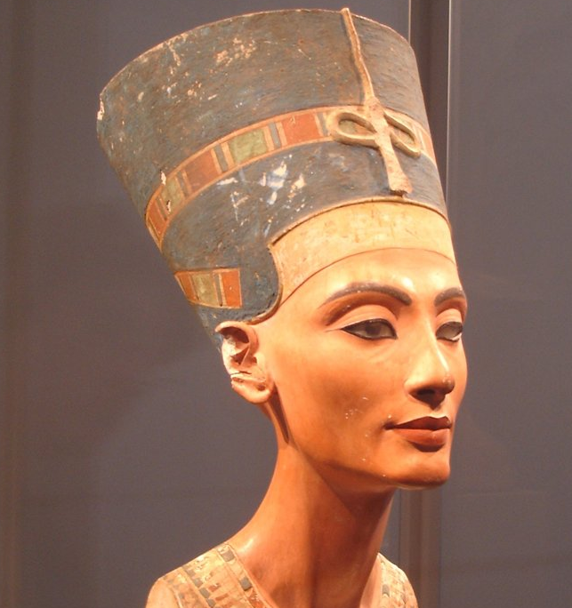
Кругла скульптура
торс
бюст

Slide 12
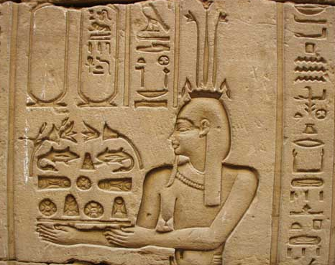
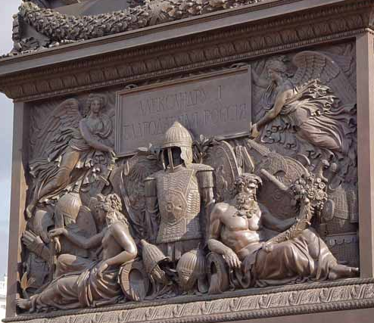
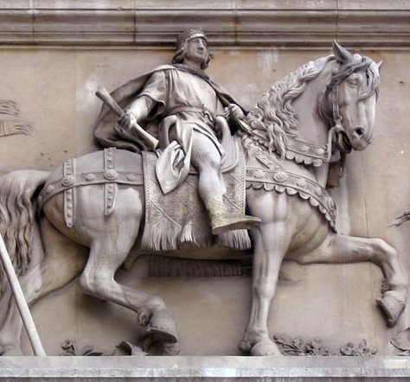
Види рельєфу:
Барельєф
Горельєф
Контррельєф

Slide 13
За змістом та функціями скульптуру поділяють:
Скульптура
Монументально
декоративна
(для парків, скверів
пам'ятники)
Станкова
(портрети, жанрові
сцени, статуї)
Скульптура
малих форм
(призначена для
житлового інтер'єру)

Slide 14
Дякую за увагу!

